Slide 1
crm– tanımlar
https://github.com/ademakkus/
https://www.linkedin.com/in/ademakkus/
https://www.instagram.com/akkusadem19/
https://www.facebook.com/akkusadem19
Müşteri listesi tanımları

Slide 2
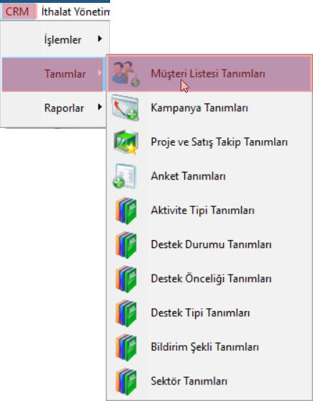
Müşteri listesi tanımları

Slide 3
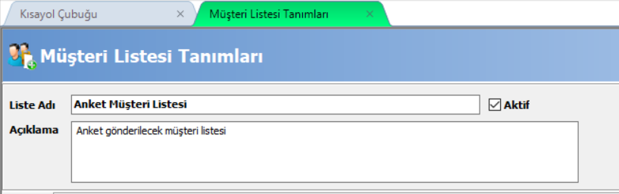
Müşteri listesi tanımları

Slide 4
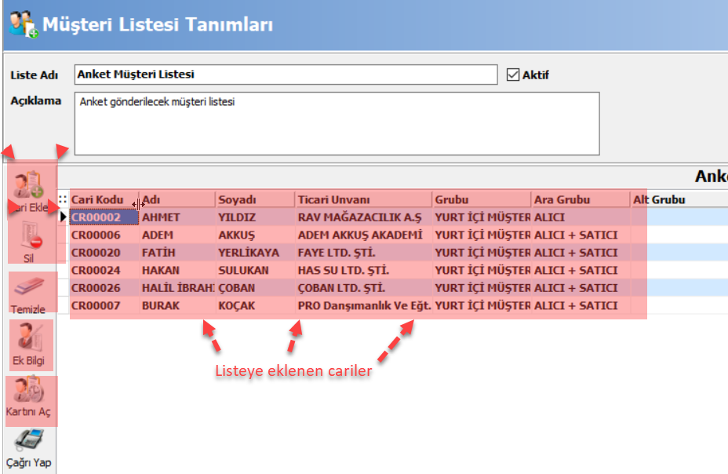
Müşteri listesi tanımları

Slide 5
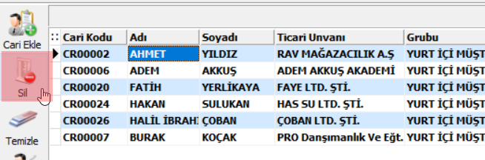
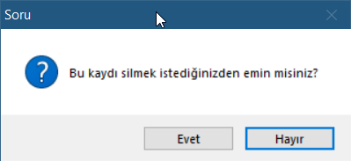
Müşteri listesi tanımları

Slide 6
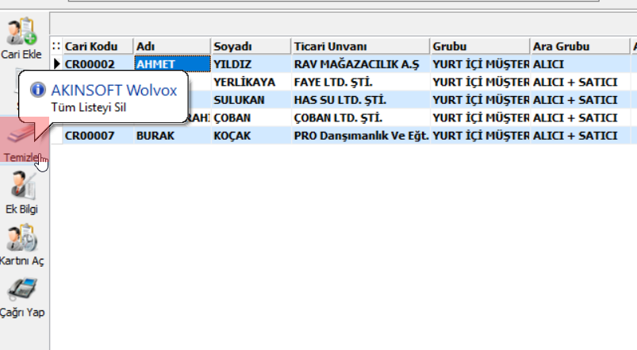
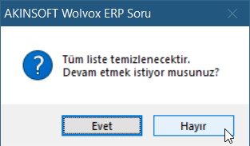
Müşteri listesi tanımları

Slide 7
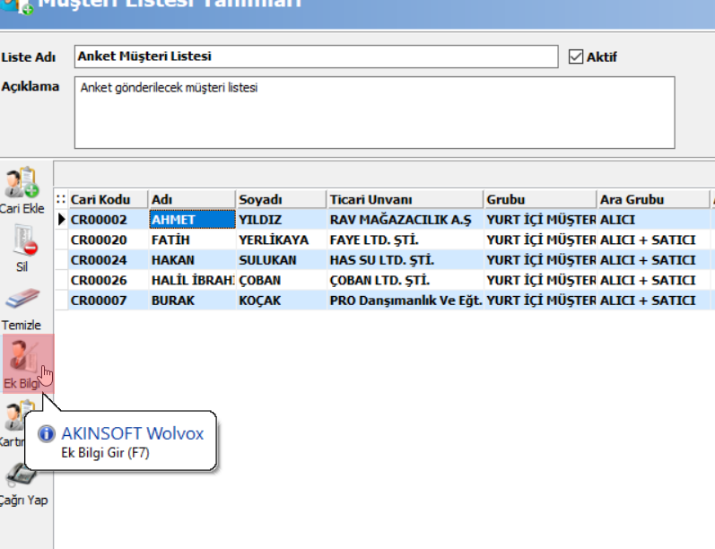
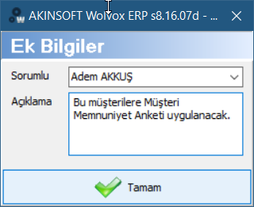
Müşteri listesi tanımları

Slide 8
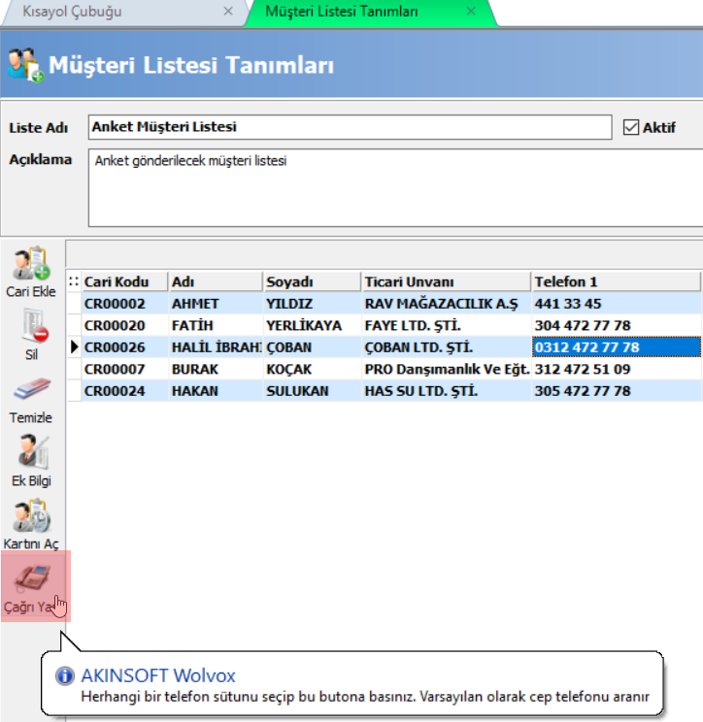
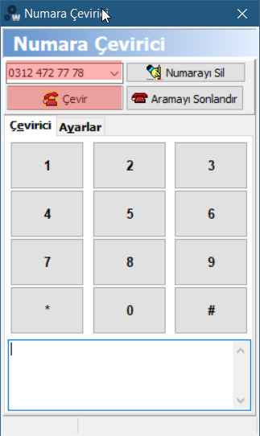
Müşteri listesi tanımları

Slide 9
Müşteri listesi tanımları
https://github.com/ademakkus/
https://www.linkedin.com/in/ademakkus/
https://www.instagram.com/akkusadem19/
https://www.facebook.com/akkusadem19

